Slide 1
Firmy, lidé a vše kolem
Martin přednáší
PLIN052 Copywriting, jaro 2018

Slide 2

Minule: https://realtimeboard.com/app/board/o9J_kyXjlJI=/

Slide 3

Co tedy budeme dělat?
19. 2. – Úvod
5. 3. – Klient + zákazníci, kde hledat data, vyplnění šablony
19. 3. – Prodejní text, příběh
2. 4. – E-mail, social, PPC
16. 4. – Analytika, SEO, klíčová slova
30. 4. – Práce copywritera
14. 5. – Finální výstupy, zpětná vazba, závěr

Slide 4
Vsuvka 1: Hledáme stážistu (i dva)

Slide 5
I. Základní poznání klienta
a produktu

Slide 6

Co musíte vědět
Kdo, co, jak, proč
Konkurence, přímá i nepřímá
Právní limity a omezení
Hlavní cíle
Orientační rozpočty
Stav značky

Slide 7

Vsuvka 2: Jak psát o čemkoliv

Slide 8
Už jsem zmiňovala, jak fascinující je bezdrátové měření deformací materiálů pomocí tenzometrů?

Slide 9
Bože, ne!
Už je to tu zase.

Slide 10

Přitom je to tak skvělá práce.
A lehce jí propadnete, pokud:

Slide 11
Půjde to, pokud milujete…
pomáhat druhým k úspěchu

Slide 12
Půjde to, pokud milujete…
pomáhat druhým k úspěchu
učit se nové věci a přicházet všemu na kloub

Slide 13
Půjde to, pokud milujete…
pomáhat druhým k úspěchu
učit se nové věci a přicházet všemu na kloub
pracovat s chytrými lidmi

Slide 14
Půjde to, pokud milujete…
pomáhat druhým k úspěchu
učit se nové věci a přicházet všemu na kloub
pracovat s chytrými lidmi
hledat tvůrčí řešení

Slide 15
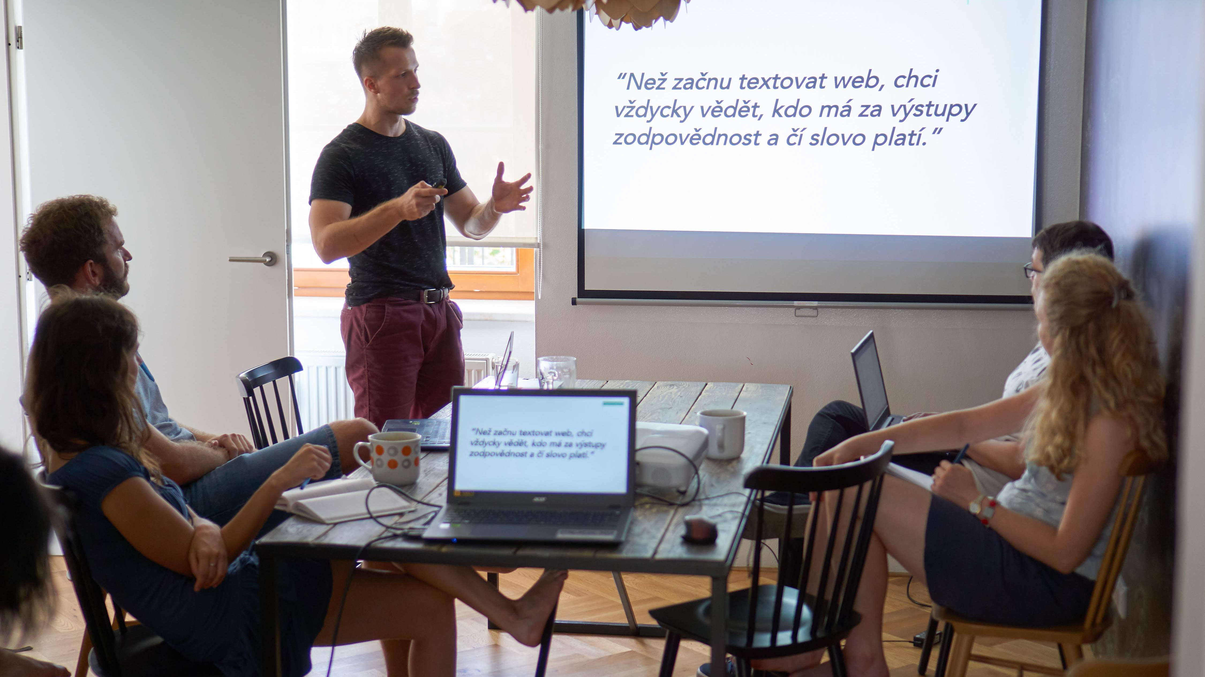
Jak teda na to?

Slide 16
Krok 1: Seznamte se

Slide 17

Hierarchie seznamování
Obchod
Proč, jak, komu, jak dlouho to trvá, co je k tomu třeba. Plus cokoliv o firmě...

Slide 18
Seznámení přes obchod
Nechte si ukázat smysl a cíle firmy
Nechte si představit a prodat produkt
Nechte si dovysvětlit detaily
Ptejte se na zkušenost: Co vám samým pomohlo s pochopením?

Slide 19
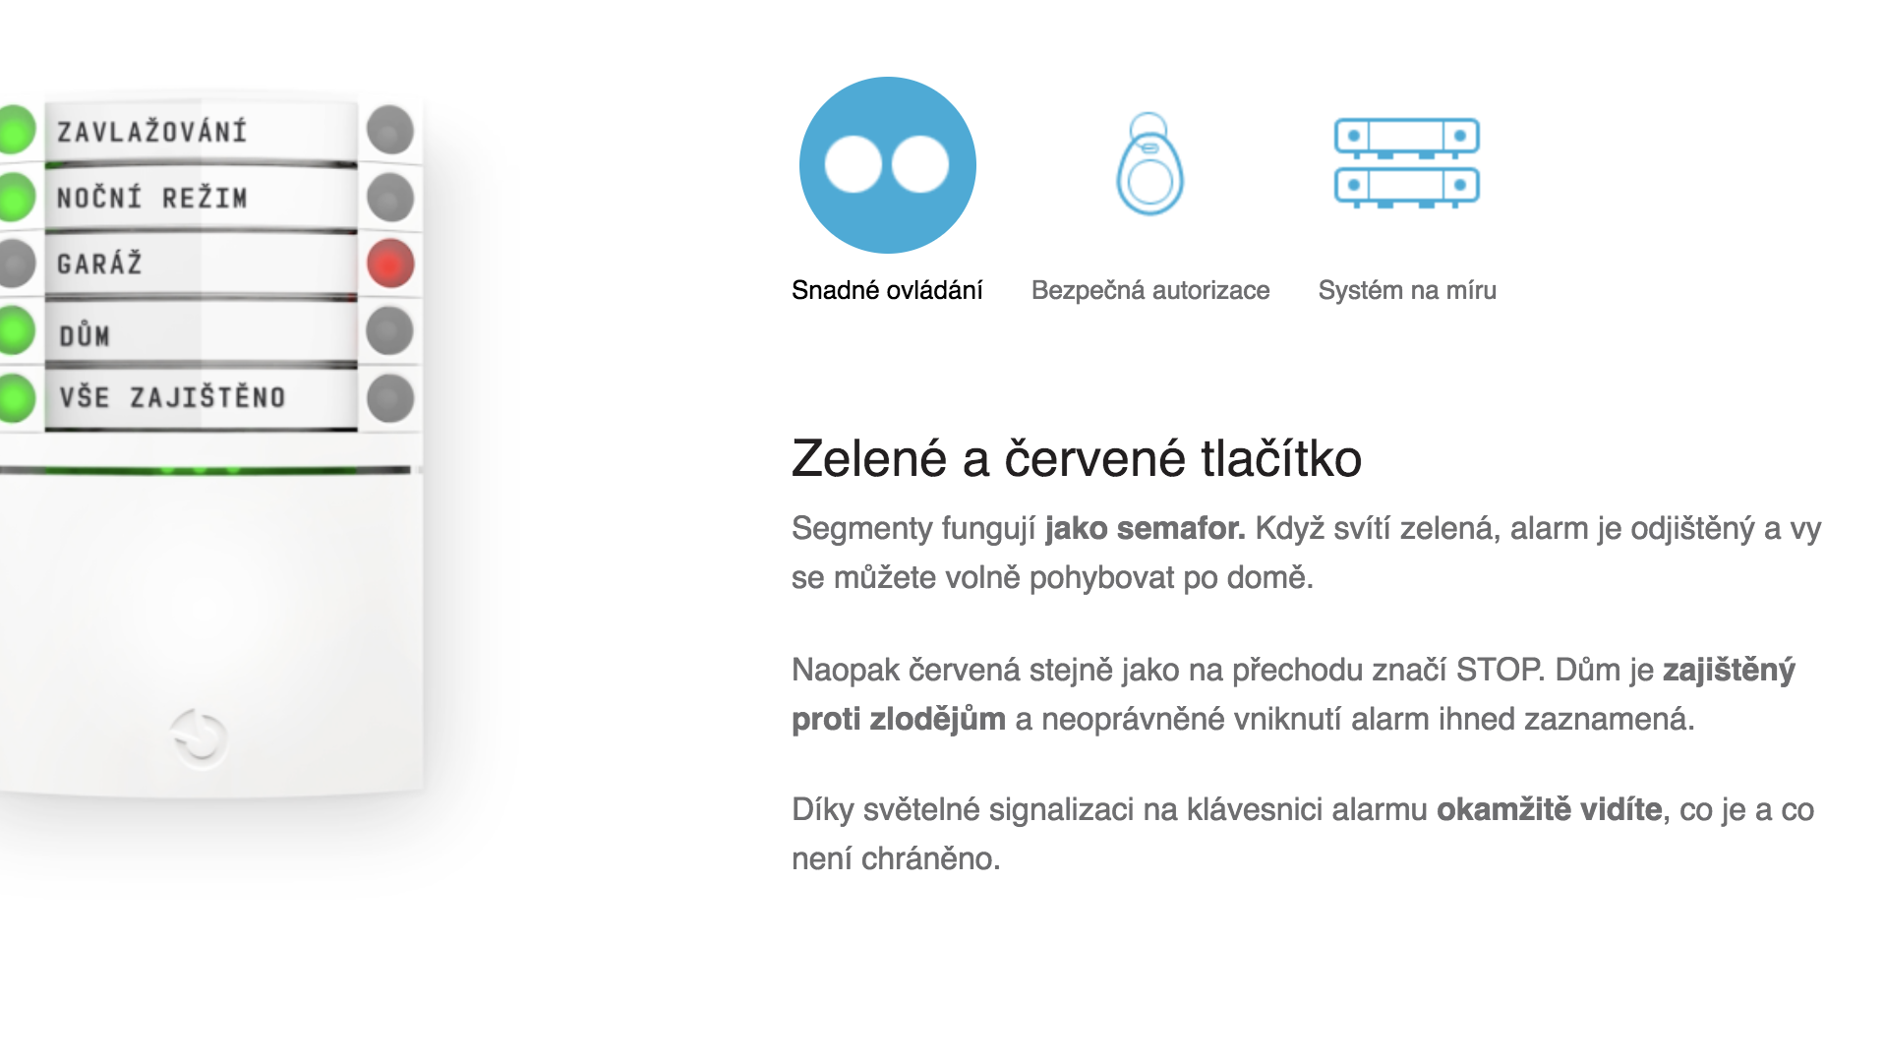

Slide 20
Hierarchie seznamování
Obchod
Zákazník
Proč, jak, komu, jak dlouho to trvá, co je k tomu třeba. Plus cokoliv o firmě...
Kdo to je, co řeší, co chce, čeho se bojí, jak funguje...

Slide 21
Seznámení přes zákazníka
Ideální je start ala případová studie
Nebo si aspoň s pár zákazníky promluvte
Nebo nechte obchodníky pořádně zákazníky popsat
Top priority: situace, motivace, obavy, reasons to believe, blokátory, znalost oboru

Slide 22
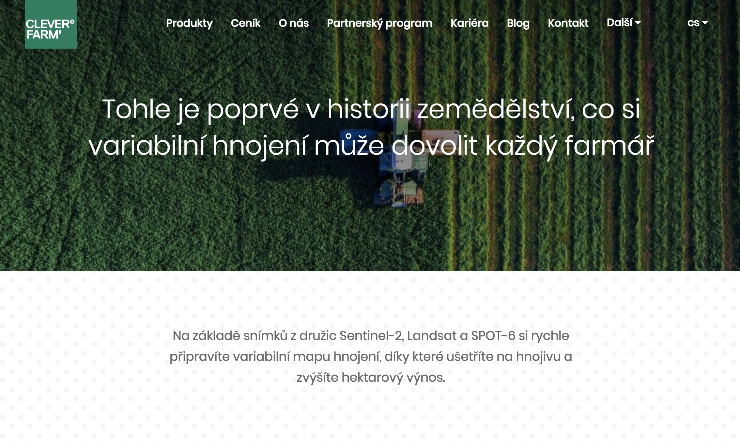

Slide 23
Hierarchie seznamování
Obchod
Zákazník
Produkt
Proč, jak, komu, jak dlouho to trvá, co je k tomu třeba. Plus cokoliv o firmě...
Kdo to je, co řeší, co chce, čeho se bojí, jak funguje...
Jak to funguje, k čemu to je, co je na tom super…

Slide 24
Seznámení přes produkt
Praktická ukázka vedená obchodníkem
Praktická ukázka vedená specialistou
Rešerše FAQ a podpory
Nebojte se kreslit a schematizovat

Slide 25
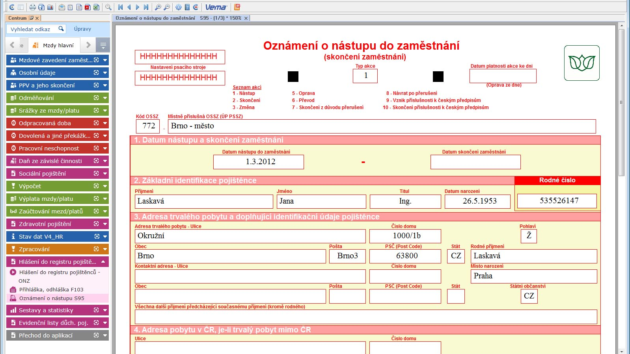

Slide 26
Krok 2: Nastavte očekávání

Slide 27
Požádejte o trpělivost
Trvá to a špatně se to přeskakuje
Požádejte o přítele na telefonu
Požádejte o jednoho machra přes revize

Slide 28
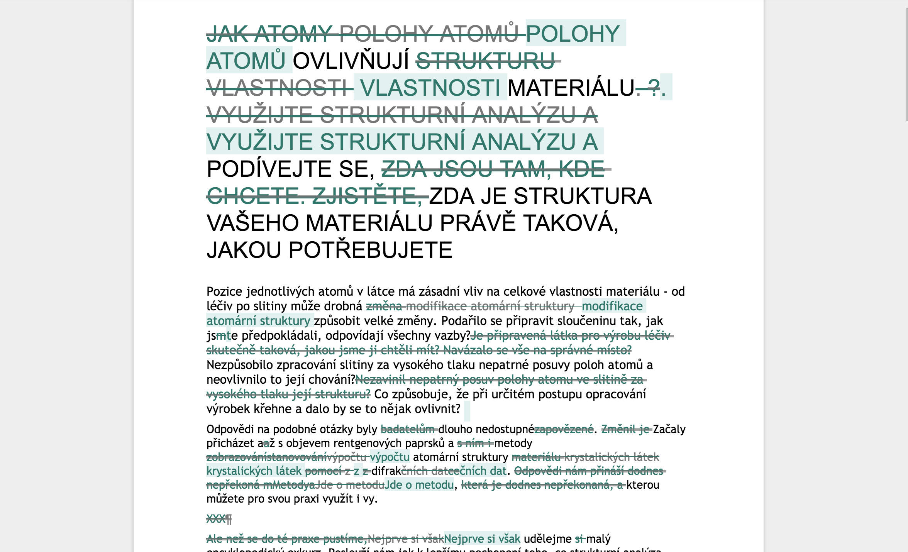

Slide 29
Dokažte nasazení
Ukažte progres – přebírejte postupně více agendy
Orientujte se v konkurenci a trhu
Ukládejte si know-how, ale fakt!

Slide 30
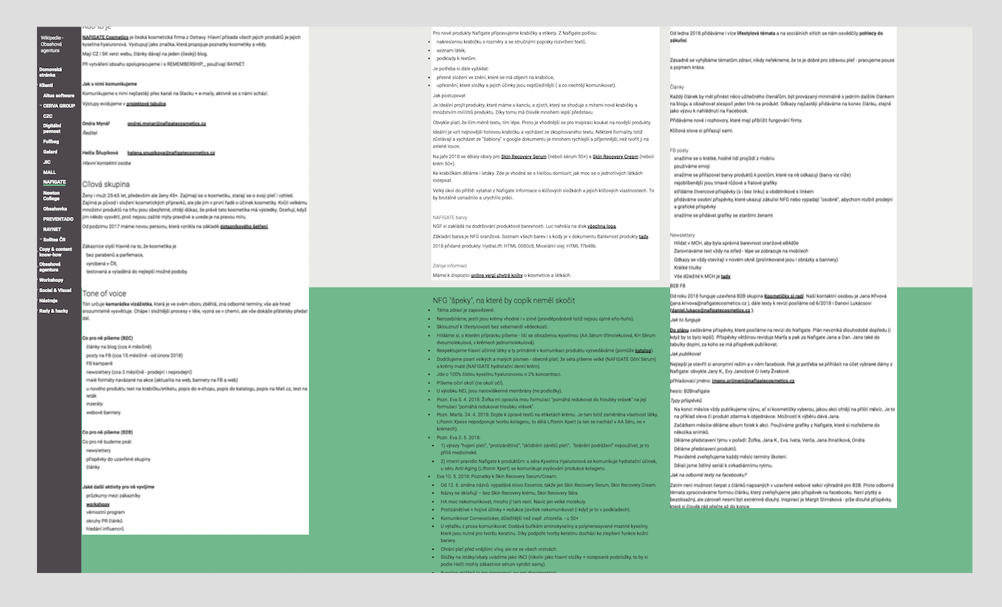

Slide 31
Nevzdávejte se emocí a hravosti
A ne, nemusí vyvolávat smích…

Slide 32


Slide 33

Hacky

Slide 34
Nepište to vy
Nechte klienta napsat hrubý draft
Pak osekávejte podle toho, co víte zase vy
A společně revidujte

Slide 35
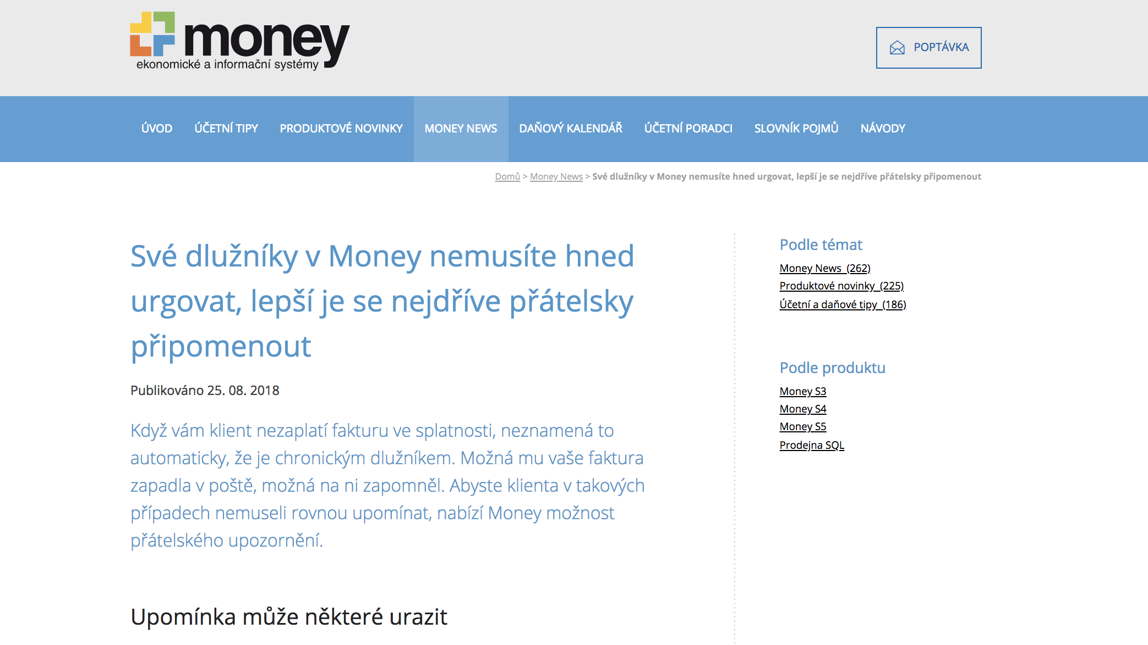

Slide 36
Slovník
Cokoliv, na co narazíte při rešerši, opakuje se to, a nerozumíte tomu
Šup s tím do separé dokumentu
Rozšiřujte ověřujte, doplňujte správné anglické varianty

Slide 37


Slide 38
Táňa test
Pro koho je produkt určený? Co když o tom neví skoro nic?
Stačí pochopit jen tolik, kolik potřebuje zákazník
Když nechápe – zjednodušujte

Slide 39
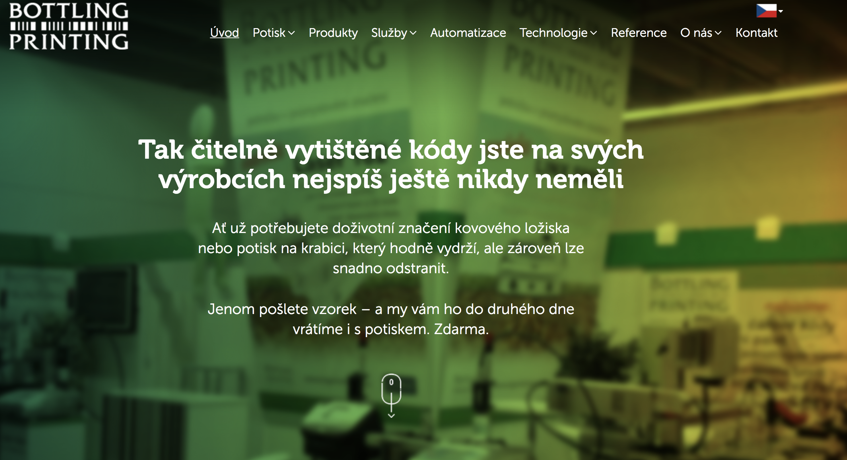

Slide 40
Už to někde udělali dobře…
Často nejste první na světě
YouTube? SlideShare? Obsahové huby? Příkladů můžou být tuny…
Nekraďte, ale inspirujte se

Slide 41
Triky na závěr
Otázky? Tady.
Kde hledat insight? Tady.

Slide 42
II. Poznání zákazníků & audit

Slide 43
Ta těžší fáze dolování informací
Kdo je opravdu zákazník?
Jak to vypadá s vyhledáváním?
Co už v obsahu vzniklo a jak to funguje?

Slide 44

Vsuvka 3: Zákazníci

Slide 45
Cílová skupina vs. persona

Slide 46

Jak získat informace od zákazníků?

Slide 47
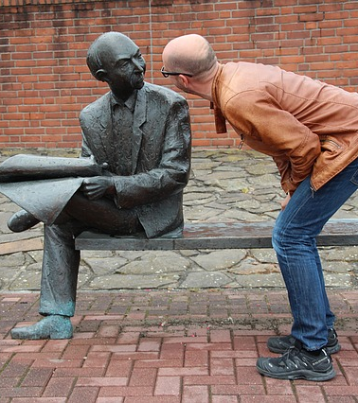
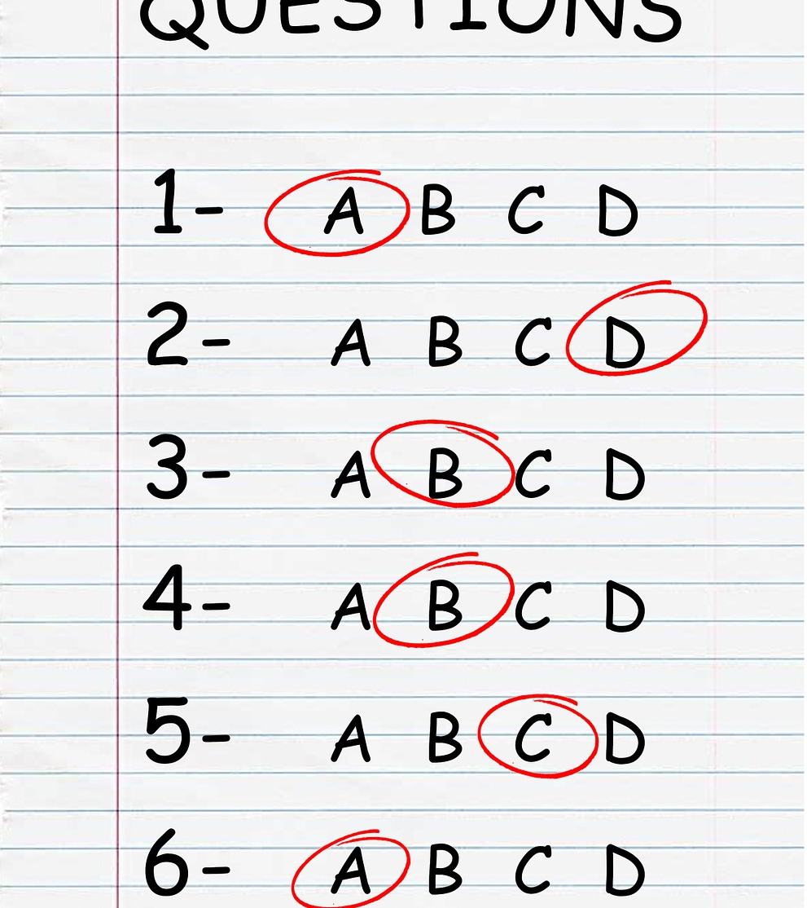
Rozhovory
Dotazníky

Slide 48
Jak vést rozhovory
minimálně 5 zástupců z každé cílovky
udělat screening

Slide 49
Screening pro Urban Gardens
Zjišťujeme:
- věk
- má/nemá zahradu
- kdo v domácnosti vybírá rostliny
- kdo se o ně v domácnosti stará

Slide 50
Jak vést rozhovory
minimálně 5 zástupců z každé cílovky
udělat screening
jak žádost zdůvodnit
telefonicky vs. osobně
cvičný rozhovor

Slide 51
Typické okruhy otázek
1.
Jaký je kontext?
Proč zákazník výrobek/službu potřebuje?
Jaký byl jeho nákupní cyklus?
Co ho přesvědčilo, že si vybral právě vás?
Jaké měl obavy?
Jaké komunikační kanály používá?
Jaké „problémy“ v poslední době v souvislosti s produktem řešil, o čem přemýšlel, jaké měl otázky?
2.
3.
4.
5.
6.
7.

Slide 52
Tipy z praxe
1.
Small talk
Zopakovat o co jde
Jak zaznamenávat
Úskalí při práci v cloudu
2.
3.
4.

Slide 53
Návodné otázky
NE
Používáte Facebook jako většina našich zákazníků?
ANO
Jaké sociální sítě používáte?

Slide 54
Nejasné termíny
NE
Chodíte často na Facebook?
ANO
Jak často chodíte na Facebook?

Slide 55
Komplikované otázky
NE
Podle jakých kritérií jste vybíral a měl na výběr vliv ještě někdo další?
ANO
Podle jakých kritérií jste vybíral?
Měl na výběr vliv ještě někdo další?

Slide 56
Co by kdyby
NE
Co byste dělal, kdybyste si chtěl koupit nové auto?
ANO
Co jste dělal poté, co jste se rozhodl koupit nové auto?

Slide 57
Vzorové otázky – kontext
Jaké rostliny doma pěstujete?
Kde je pěstujete?
Proč máte doma rostliny?
Potýkáte se při pěstování s nějakými obtížemi?
Pokud ano, jaké to jsou?

Slide 58
Vzorové otázky – nákupní proces
Co bylo impulzem k tomu, abyste doma začala pěstovat rostliny?
Když jste se rozhodla, že je chcete pěstovat, co jste udělala?
Jak jste postupovala dál?
Proč jste si vybrala právě Urban Gardens?
Nakupujete někdy rostliny a zahradnické pomůcky i někde jinde?
Pokud ano, kde?
Proč právě tam?

Slide 59
Vzorové otázky – nákupní proces 2
Měla jste při nákupech nějaké obavy?
Jak jste vybírala, co budete pěstovat?
Měla jste z pěstování těchto rostlin nějaké obavy?
Pokud ano, jaké?
Co by vám s pěstováním rostlin obecně pomohlo?

Slide 60
Vzorové otázky – způsob zjišťování informací
Hledala jste si doplňující informace ohledně rostlin nebo pěstování?
Pokud ano, kde?
Jaké informace konkrétně jste hledala?
Pokud ano, jaké?
Sledujete videa na YouTube?
Pokud ano, na co se ráda díváte?

Slide 61
Vzorové otázky – způsob zjišťování informací
Posloucháte někdy podcasty?
Pokud ano, jaké?
Byla jste někdy na setkání pěstitelů nebo na veletrhu rostlin, jako je třeba Země živitelka nebo Flóra Olomouc?

Slide 62
III. Co s tím dál?

Slide 63
Klíčové závěry
Koho máme na druhé straně? Úkol č. 1
Jaká je obsahová vize?
Co nás odlišuje od ostatních?
Jaká jsou klíčová sdělení? Úkol č. 2

